Slide 1

令和8年度
業務概要資料
や す
滋賀県野洲市
健康福祉部市民生活相談課
野洲市消費生活センター
野洲市観光PRキャラクタードウタクくん
（提供 滋賀県野洲市観光物産協会）

Slide 2

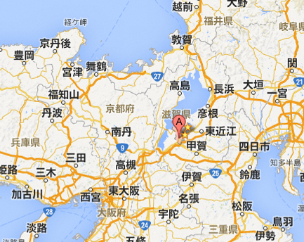
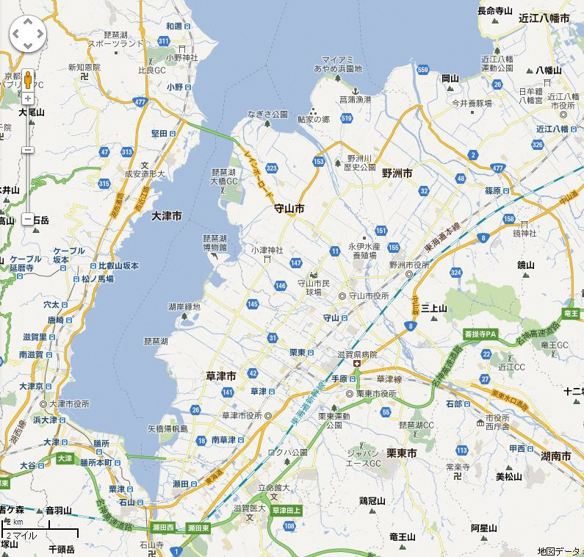
野洲市の紹介
総人口： 50,581人
世帯数： 22,373戸
高齢化率：26.92％
（令和８年4月１日現在）

Slide 3
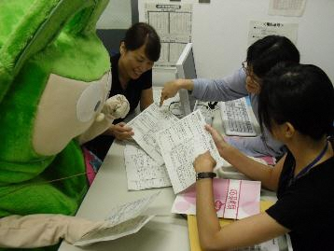
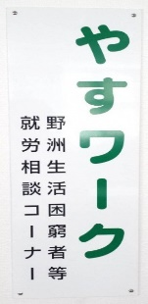
野洲市役所本館１階の位置図
通用口
男女ロッカー
印刷室
文書室
階段
社会福祉課
保険年金課
会議室
宿日直室
市民生活
相談課
消費生活
センター
相談室
書庫
トイレ
倉庫
給湯室
通用口
会計課
書庫
階段
市民課
市民スペース
やす
ワーク
談話室
２
談話室
１
EV
市民課
受付
税務納税課
保管庫
正面玄関

Slide 4
令和8年度 市民生活相談課の業務・体制
低所得者世帯への
給付金
住居確保給付金
離職や減収等によって住居を喪失するおそれ等のある人を対象に住宅手当を有期で給付します。
また、離職や減収等による家計改善のため、家賃の低廉な住宅への転居のための初期費用を補助します。
総合相談窓口
生活困窮相談
（自立相談支援事業）
地域居住支援事業
居住が不安定な人を対象に居住支援（居住の安定+生活課題の解決＋自立支援）を行います。
消費生活相談
家計改善支援事業
家計再建に向けたきめ細かな相談・支援等を行います。
市民相談
就労準備支援事業
直ちに一般就労が難しい人を対象に就労準備の場を作り社会参加を促します。
専門相談
法律相談
学習・生活支援事業
子どもの学習機会の場を確保し、生活困窮状態への予防を兼ねて困窮世帯への生活支援を行います。
税務相談
やすワーク事業
（就労支援事業）
市役所内にハローワークを設置し、就労支援と生活支援を一体的に提供し、就労を目指します。
行政書士相談
重層的支援体制整備事業
＜令和8年度
職員体制＞
・正規職員４名
・消費生活相談員２名
・就労支援員１名
・相談支援員３名
・相談支援包括化推進
員１名（市民協働室）
行政相談
委託
多機関の協働による包括支援体制構築事業
地域における生活困窮者支援等のための共助の基盤づくり事業
参加支援事業
地域づくり・アウトリーチ等を通じた継続的支援事業
社労士相談

Slide 5
市民生活相談課の主な事業
H28
H23
H24
H25
H26
H27
H28
～
R3
R4
～
R8
Ｈ１8
多重債務者包括的支援プロジェクト
野洲市くらし支えあい条例に
基づく事業
パーソナル・
サポート・
サービスモデル
事業
生活困窮者自立
促進支援モデル
事業
生活困窮者自立支援法に基づく
事業
社会福祉法に基づく
重層的支援体制整備事業
(R2・3 準備事業)
(R4～ 本格実施)

Slide 6
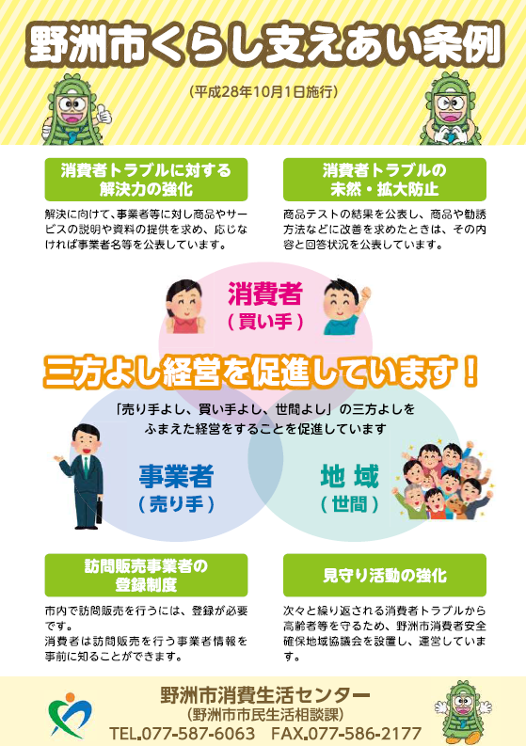
【野洲市くらし支えあい条例の概要】
「売り手よし(事業者)、買い手よし(消費者)、世間よし(地域)」
近江商人の教えである三方よしを継承し、事業者と消費者がともに満足し成長することで地域社会の発展を目指すことを条例の基本方針としています。
消費者被害その他の市民のくらしに関わる背景にその者の経済的困窮、地域社会からの孤立、その他の生活上の諸課題があることを踏まえ、消費者被害の解決のみならず、生活困窮者等を支援することにより、安全かつ安心で市民が支えあうくらしの実現に寄与する事を目的としています。
◎ 三方よし経営の促進
◎ 消費者苦情に対する解決力の強化
◎ 消費者被害の未然・拡大防止の推進
◎ 生活困窮者等への生活再建支援
◎ 見守りネットワークの構築

Slide 8


生活困窮者支援事業

Slide 9
令和８年度 野洲市生活困窮者自立相談支援事業について
事業概要
○ 野洲市くらし支えあい条例に位置付けられた、経済的困窮、地域社会からの孤立その他の生活上の諸課題を抱える市民を生活困
窮者等として対象にとらえ、条例を効果的に活用し、相談者の発見から支援を効果的に取り組みます。
○ 就労等による社会参加に向けて、生活支援と就労支援を一体的に提供するやすワークの活用を推進します。
早期把握
公租公課の滞納等
ＳＯＳの発見に活用
庁内
関係課
法律等
専門家
地域
関係機関
社会福祉
協議会
生活困窮状態からの脱却
市民生活相談課
生活困窮者等
自立相談支援事業
生活困窮者支援事業に関する各事業
住居確保給付金
地域居住支援事業
家計改善支援事業
学習・生活支援事業
やす
ワーク
就労準備支援事業
居住支援法人等
民間団体
ハローワーク
発達支援センター
期待される効果
○ 生活困窮状態に至る前段階から早期の支援を行うことにより、生活困窮状態からの早期脱却を図ることができます。
○ 生活困窮者に対し「支援を届ける」ことで、相談支援機能が強化され市民の安全・安心な暮らしを守ることができます。

Slide 10
令和８年度 野洲市住居確保給付金事業について
事業概要
○ 離職者であって就労能力及び就労意欲のある人のうち、住宅を喪失している又は喪失するおそれのある人であって支給要件を満た
す人には家賃費用補助を支給するとともに、住宅及び就労機会の確保に向けた支援を行います。 また、収入が著しく減少し、家計改
善のため、転居により家賃負担等を軽減する必要がある人であって支給要件を満たす人には家賃の低廉な住宅への転居費用補助を
支給するとともに、家計改善に向けた支援を行います。
野洲市の住居確保給付金制度の概要
必要に応じ、
住居入居費
生活費の貸付も！
生活困窮者
☆家賃補助支給額 ＝ 基準額 ＋ 一月当たりの実際の家賃の額 － 世帯収入額
※支給額は生活保護の住宅扶助額が上限
➢ 支給対象者：離職、廃業等後２年以内もしくは減収により経済困窮した者で、現在住居
がない者、又は、住居を失うおそれのある者
➢ 支給要件：①収入要件：下表「収入基準額」以下
※基準額（（市町村民税均等割の非課税限度額＋給与所得控除額）の1/12）
②金融資産要件：下表「金融資産額」以下※基準額×６（上限100万円）
③就職活動要件：原則週１回以上の求人先への応募、ハローワークでの月２回以上の
職業相談、自治体での月４回以上の面接支援等
➢ 支給期間（家賃補助）：原則３か月間（就職活動を誠実に行っている場合は（最長９か月まで））
☆転居費用補助支給額
単身世帯：10.5万円/２人世帯：12.6万円/３人世帯：13.8万円（※一般基準による市内転居の場合の支給上限額）
※対象経費は家財の運搬費用、転居先の住宅に係る初期費用（礼金、仲介手数料、保証料、保険料）
※一般基準による支給額の上限は転居先の住宅が所在する市町村の住宅扶助基準に基づく額に３を乗じて得た額
社会福祉協議会
（総合支援資金貸付）
ハロー
ワーク
市民生活
相談課
世帯 人数 | 基準額 | 家賃額 (上限額) | 収入基準額 | 金融資産額
1人 | 8.6万円 | 3.5万円 | 12.1万円 | 51.6万円
2人 | 12.4万円 | 4.2万円 | 16.6万円 | 74.4万円
3人 | 14.7万円 | 4.6万円 | 19.3万円 | 88.2万円
4人 | 17.5万円 | 4.6万円 | 22.1万円 | 100万円
やすワーク
住居確保給付金
自立相談支援事業
家計改善支援事業
期待される効果
○ 通常、受給後の職業相談や面接支援は、ハローワークと市役所それぞれに出向いて対応する必要がありますが、やすワークを活用
することで就労支援と生活支援をワンストップに提供することができ、効率的で効果的な支援が行えます。
○家賃補助の支給期間は３か月ごとの更新で自立相談支援機関（野洲市市民生活相談課）が実施する就労支援を受けることで最長９か月
間になる場合があります。

Slide 11
居住支援における現在の課題
令和８年度 地域居住支援事業について
事業概要
○ シェルター退所者や現在の住居を失うおそれのある生活困窮者であって、地域社会から孤立した状態にある人、不安定な居住状態
にある人に対し、原則１年を超えない期間にわたり、訪問による必要な情報の提供及び助言、地域社会との交流の促進、住居の確保に
関する援助、自立相談支援事業を行う者その他の関係者との連絡調整その他の日常生活を営むのに必要な支援を行うことにより、地
域における生活困窮者の継続的・安定的な居住の確保を図ります。
野洲市における居住支援体制
下記のようなサービスがあれば緩和される
今後
重層的支援会議（住宅部会）
住宅確保
要配慮者
住まいの
確保支援
高齢者等の要配慮者が増加
必要な住宅が不足
居住支援法人（委託）
家賃保証
（滞納対策）
残置物処（事故物件対策）
要配慮者入居者への見守り支援
高齢が理由で住宅が借りられない
家賃保証
（滞納対策）
残置物処理
（事故物件対策）
居住支援が必要
サブリース（保証人対策）
不動産市場（ストック）の活性化
地域住宅事情の分析・評価
障がいが理由で住宅が借りられない
保証人がいない
経済的条件が不安定
賃貸物件が減少
大家の不安
・ 家賃滞納
・ 残置物
・ 事故物件化
要配慮者入居者への見守り支援
重層的支援会議を通じた連携
子育て家庭支援課
地域生活支援室
健康推進課
発達支援センター
地域包括支援センター
社会福祉課
社会福祉協議会
市民生活相談課
(住居確保給付金)
建築住宅課
（すまい相談員）
居住条件の悪化
経済的困窮が理由で住宅が借りられない
民間
住宅
転居費用がない
サブリース
（保証人対策）
・市営住宅の
空 きは横ば
い
DV等で緊急の転居を要するが住宅が借りられない
公営 住宅
居住支援が困難
不動産市場（ストック）の活性化
施設
職員の負担増
福祉施設の負担増
保証人が出せないため住宅が借りられない
※社会的状況として空き家は増加 傾向
期待される効果
居住支援協議会設置の検討
○シェルター退所者や居住に困難を抱える、地域社会から孤立した状態にある生活困窮者の社会的孤立を防止するとともに、地域にお
いて自立した日常生活を継続できるようになります。

Slide 12
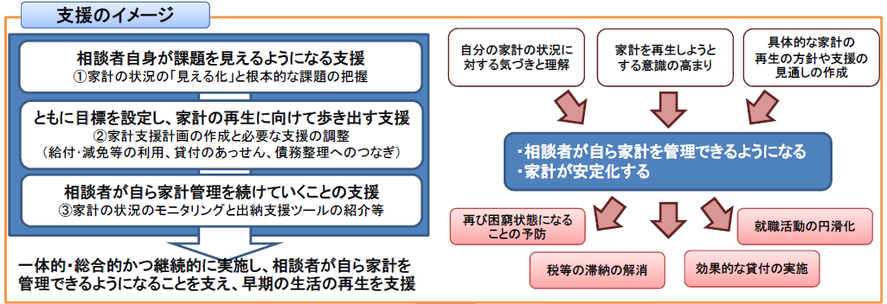
令和８年度 家計改善支援事業について
事業概要
○ 家計改善支援事業は、家計の見える化を進めます。
① 家計収支等に関する課題の評価・分析（アセスメント）し、相談者の状況に応じた支援計画を作成します。
② 生活困窮者の家計の再生に向けたきめの細かい支援を行います。（公的制度の利用支援、家計表の作成等）
③ 多重債務等については、弁護士・司法書士の法律家等の専門家への繋ぎを検討します。
④ 必要に応じて社会福祉協議会が実施する生活福祉資金貸付のあっせん等を行います。
○ 市が直営で実施していることから、納付にかかる減免・免除申請、各種手当等の申請等庁内の各種制度等の情報提供をします。
〇 自立相談支援事業と一体的に実施し、より一層の家計改善支援の事業効果が期待されます。
期待される効果
○ 家計収支の改善、家計管理能力の向上等により、自立した生活の定着を支援します。
○ 自立相談支援事業と一体的に実施することで、家計改善支援の事業効果が得られます。
〇 就労支援における、必要額の把握などが具体的に行え、具体的な就労支援活動にも役立てられます。

Slide 13
令和８年度 子どもの学習・生活支援事業について
事業概要
○ 生活困窮世帯の子どもを取り巻く課題に対し総合的に対応するため、子どもの学習・生活支援事業を実施します。
○ 学習支援を行う団体（委託）と生活支援を行う市民生活相談課が一体的に事業を実施し、生活困窮状態からの脱却を図ります。
○ 高校中退防止として本事業の卒業生等に対し居場所等の支援を行います。
○ 本事業が地域の拠点となり、食育支援や学習ボランティアの協力を得て地域の子どもを地域で育てる体制を構築します。
野洲市学習支援事業YaSchool
学習支援⇒ＮＰＯ団体
生活支援⇒市民生活相談課
・目的：生き抜く力を身につける
①子どもたちに対し、貧困連鎖を断ち切ること、貧困に陥ることを防ぐために、
学習習慣を身につけます。
②生活支援を届け生活困窮状態からの脱却を図ります。
③本事業が地域の拠点となり、地域の子どもを地域で育てる体制を構築します。
・対象：市内に在住する中学校１～３年の子どもがいる生活困窮世帯
原則的に、生活保護世帯、児童扶養手当受給世帯
・方法：学習支援に関する経験を有する民間団体に委託し、実施
コミセンを活用し原則週1日夜間に開校
期待される効果
○ 教育と一体的に支援を行うことで、子どもから生活困窮世帯へのアプローチが可能となり、生活支援が充実します。
○ 学習機会の保障を行うことで、子どもの学力が向上し、貧困の連鎖防止、予防が行えます。
○ さまざまな職業の大人と触れ合うことで、子どもの進路選択などに幅が広がります。
○ 本事業が地域の拠点となり、地域で地域の子どもを育てる体制が構築されます。

Slide 14
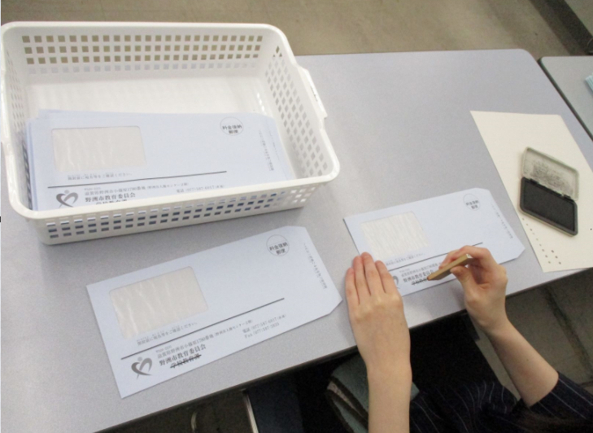

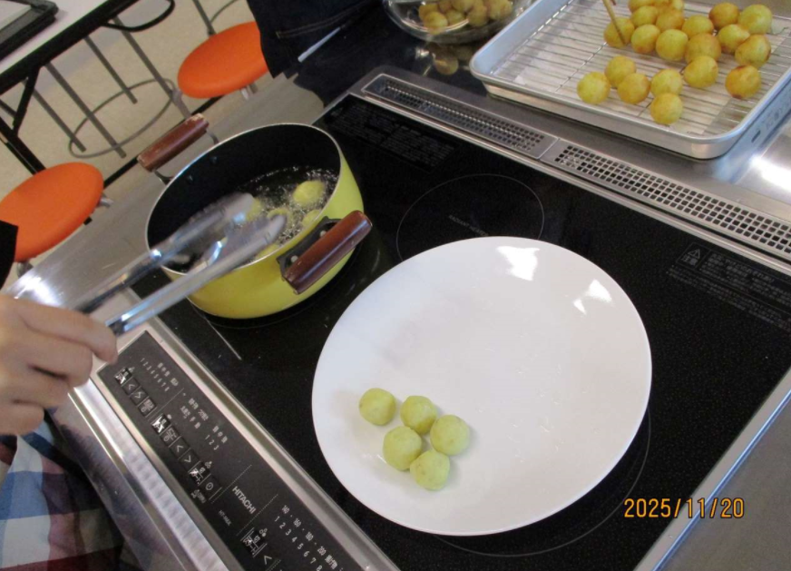

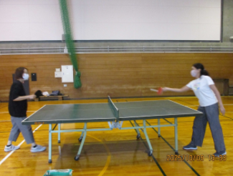
令和８年度 就労準備支援事業について
事業概要
○ 「社会との関わりに不安がある」「他の人とのコミュニケーションがうまくとれない」「ひきこもり状態にある」等、直ちに就労が困難な方
に対し、生活リズムを整える、適切なコミュニケーションを図ることができるようにするなどといった日常生活自立・社会生活自立に関す
る支援を行います。
○ 就労体験の利用の機会の提供等を行いながら、就労自立に関する支援を計画的に行います。また一般就労に向けての支援は、就労
支援事業であるやすワークの機能を活用し連携して提供します。
○ 野洲市社会福祉協議会と連携し、参加支援事業を機能的に活用して相談者に積極的なアウトリーチを行うなど包括的に運用します。
相談支援員
利用者
就労準備
支援員
就労準備
支援指導員
実施方法
〇市民生活相談課（自立相談支援機関）と発達支援センターが連携し事業を実施
〇発達支援センターに配置する就労準備支援員と就労準備支援指導員が発達支援センターの資源を活用して実施
市民生活相談課
発達支援センター
連携
事務局
支援実施
体験例
市役所の仕事
散策
調理実習
陶芸教室
軽スポーツ
期待される効果
○ 自立相談支援事業と就労準備支援事業を連動することで、ひきこもり状態にある相談者へのアプローチが効果的にできます。
○ 発達障がい等が疑われるケースに対し、発達支援センターの資源を活用できることから、適切なアセスメントやその後の障がい福祉
サービス等につなぐことができます。

Slide 15


生活困窮
市民は
いつ
どのようにして
なぜ
生活困窮に陥るのか
「生活困窮者」とは、現に経済的に困窮し、最低限度の生活を維持することができなくなるおそれのある者をいう。（生活困窮者自立支援法第３条第１項）
生活困窮者等 経済的困窮、地域社会からの孤立その他の生活上の諸課題を抱える市民をいう。
（野洲市くらし支えあい条例第２条第２項第４号）

Slide 16
野洲市生活困窮者支援状況（実績）
 | 令和 ５年度 | 令和 ６年度 | 令和 ７年度
生活困窮者相談 受付実人数 | 172人 | 160人 | 102人
プラン作成件数 （再プラン含む） | 269件 | 196件 | 177件
総就職決定者数 | 94人 （実人数 79人） | 67人 （実人数 53人） | 65人 （実人数 49人）
住居確保給付金 支給対象実人数 | 8人 | 4人 | ３人
生活困窮者支援数の変遷

Slide 17
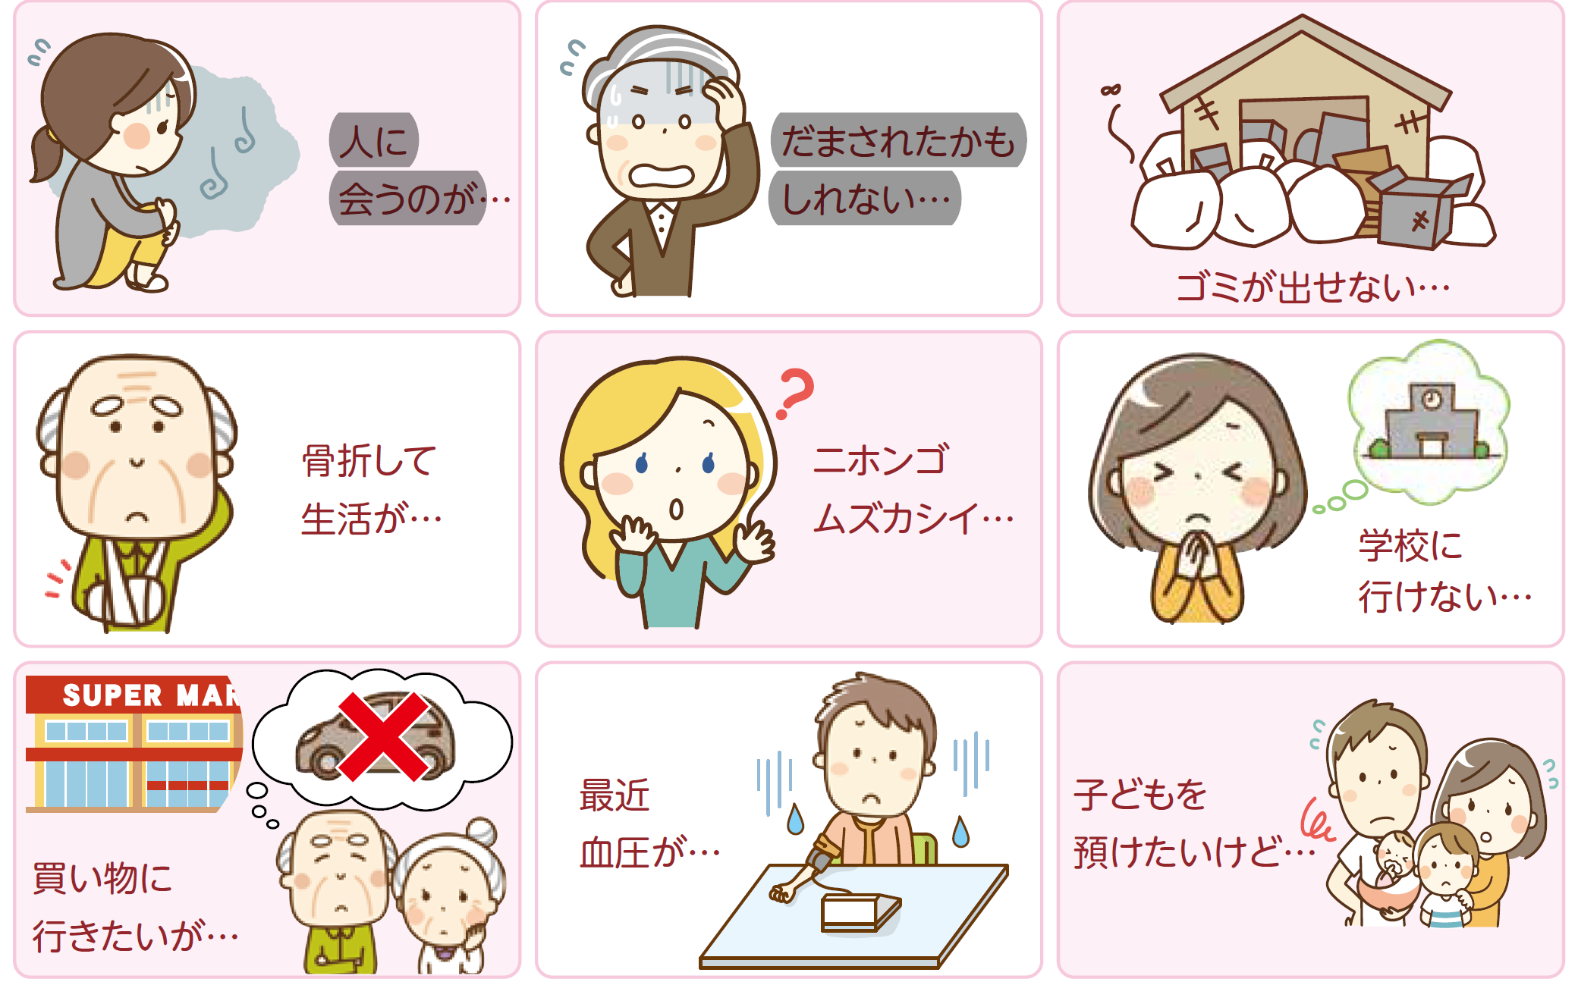

Slide 18
断らない相談体制
～相談者はたどり着けない～
・離婚
・子どもに障がい
・不登校
・母が認知症
・自分がうつ病
・悪質商法／借金
・税金滞納
健康推進課
学務課
メンタルヘルス
不登校・教育に
関すること
ここは障がい
だけです。
ひとり親
どうしたらいいの？
障がい福祉課
障がい者福祉
地域包括
支援センター
高齢者福祉
消費生活センター
子育て家庭支援課
消費者トラブル
ここは高齢者の
ことだけです。
税務納税課
ひとり親支援
税金等滞納

Slide 19
断らない相談体制①
～相談者を発見する仕組み～
・離婚
・子どもに障がい
・不登校
・母が認知症
・自分がうつ病
・悪質商法／借金
・税金滞納
滞納してますよ
健康推進課
学務課
税務納税課
メンタルヘルス
教育に
関すること
滞納整理
障がい福祉課
相談者
障がい者福祉
市民生活相談課
地域包括支援センター
自立相談支援機関
払えなくて。
高齢者福祉
アウトリーチ機能！
社会福祉協議会
法律家
保険年金課
貸付・見守り
債務整理
国民年金
健康保険

Slide 20
・離婚
・子どもに障がい
・不登校
・母が認知症
・自分がうつ病
・悪質商法／借金
・税金滞納
断らない相談体制②
～支援をつなぎ合わせる～
児童扶養手当
健康推進課
就学援助
子育て家庭支援課
学務課
メンタルヘルス
ひとり親支援
教育に
関すること
困りました。
障がい福祉課
市民生活相談課
生活困窮支援
障がい者福祉
やすワーク
地域包括支援センター
コンシェルジュ機能！
高齢者福祉
就労支援
NPO
学習支援
介護サービス
法律家
保険年金課
法律相談
社会福祉協議会
国民年金
健康保険
債務整理
生活福祉資金貸付
見守り

Slide 21







福祉の総合デパート
介護
さまざまな情報を
つなぎ合わせることで支援につなげていく
就労
障がい
健康
教育
保育

Slide 22
野洲市市民生活総合支援推進委員会要綱
（趣旨）
第１条 この告示は、社会問題化している消費者被害（多重債務問題を含
む。）、自殺、生活困窮、人権侵害等の市民生活に関する深刻な問題に対
し、関係課等が連携し、協議を進め、これらの問題を解決するための積極
的な施策の推進及び生活再建の支援を図るため、野洲市くらし支えあい
条例に規定する野洲市市民生活総合支援推進委員会の組織及び運営
について、条例に定めるもののほか、必要な事項を定めるものとする。
・第６条 委員会は、次に掲げる部会を設けることができる。
(1) 消費者被害・生活困窮者等支援対策連絡部会
(2) 自殺防止対策連絡部会
(3) 人権対策連絡部会
・第７条 委員会の事務を処理するため、健康福祉部市民生活相談課に
事務局を置く。
庁内連携を目的に作った要綱

Slide 23
野洲市くらし支えあい条例
（生活困窮者支援編）
（定義）
第2条第2項第4号 生活困窮者等
経済的困窮、地域社会からの孤立その他の生活上の
諸課題を抱える市民を言う。
（生活困窮者等の発見）
第23条
市は、その組織及び機能の全てを挙げて、生活困窮者等の発見に努めるものとする。
（例）税金等、公租公課の滞納から
ＳＯＳをキャッチする

Slide 24
野洲市くらし支えあい条例
（生活困窮者支援編）
（支援の方法）
第24条 市は、生活困窮者等を発見したときは、その者の生活
上の諸課題の解決及び生活再建を図るため、その者又は他の
者からの相談に応じ、これらの者に対し必要な情報の提供、
助言その他の支援を行うものとする。
2 市は、生活困窮者等のために生活上の諸課題の解決も図る
ものとする。
3 市長は、生活困窮者等に公租公課の滞納があったときは、迅速
かつ的確に野洲市債権管理条例による措置を講じ、その者の
生活の安心の確保に努めるものとする。

Slide 25
野洲市債権管理条例
＜市の債権の性格＞
公共サービスを支える財源 税
公共サービスの対価 手数料
滞納の補填はいずれも税財源
市民生活を支えるための財源(債権）
市民生活を壊してまでは回収しない
滞納を市民生活支援のきっかけにする
ようこそ
滞納いただきました?!
滞納は
生活状況のシグナル

Slide 26
野洲市債権管理条例
第１条（目的）
債権管理の適正化を通じて
健全な財政運営
市民生活の安心の確保に資することを目的とする
特徴
① 第６条 生活困窮を理由とする徴収停止
② 第７条 生活困窮を理由とする債権放棄
③ 第９条 債務者情報の目的外利用
④ 規則 滞納初期のフィルター（移管前）
⑤ 要領 滞納後期のフィルター（移管後）

Slide 27
２つのフィルターのねらい
給食費
滞納発生
市営住宅家賃
水道料
市民生活相談課
①
納付相談
移管前
フィルター
生
活
再
建
支
援
債権所管課
債務超過等の状況で支援が必要と認めたときは、市民生活相談課と連携して納付指導を行います。
②
納付相談
移管後
フィルター
税務納税課
生活再建のための支援が必要と認めたときは、その後の処理に関し再検討を行います。

Slide 28











野洲市債権管理条例（債権放棄の仕組み）
○債権管理条例では、著しい生活困窮状態や資力の回復が困難で返済の見込みがない方の債権を放棄できるようにしています。
○市民生活相談課（自立相談支援機関）が債務者の家計の状況や困窮の理由などを記載した意見書を提出することで、条例に基づいた債権放棄につなげており、自立相談支援機関が関与できる体制としています。
条例に基づいた債権放棄の流れ
債権所管課
市議会
債 務
移管後の債権所管課
（税務納税課）
債権管理審査会
債権放棄
意見書
意見書を送付
提出された意見書等を審査
著しい生活困窮の状態の者
相談
債権所管課と市民生活相談課が連携して家計等の状況を聞き取り生活困窮状態にあるかを検討
・債権管理審査会で審査
・結果を踏まえて市長決裁
・債権放棄（市議会に報告）
「野洲市債権徴収事務の移管に関する事務取扱要領」に定められた様式にて生活困窮状態であることを記載
対象債権：私債権・非強制徴収債権等
主な私債権 ： 市営住宅使用料、水道使用料、学校給食費など
主な非強制徴収公債権 ： 幼稚園保育料、ごみ処理手数料、
公共施設使用料など
※債権所管課は生活困窮
状態の見極めが困難
であるため

Slide 29

生活困窮者の発見（国民健康保険）
生活困窮？
悪質滞納者？
①特別の事情等に関する
届出書兼弁明書の提出
国保税
滞納世帯
保険年金課
（国民健康保険）
②相談来庁
⑤状況に応じ通常の保険
（給付）資格を適用
特別療養費
③生活困窮相談
③納付相談
特別療養費の支給対象＝ 生活困窮者？
市民生活相談課
（生活困窮者支援）
税務納税課
（滞納相談）
④対応相談
・保険年金課から特別療養費の支給対象となっている世帯に対し、理由を尋ねる通知を送り、相談者の発見につなげています。
・相談がつながった場合、保険年金課、税務納税課、市民生活相談課が 連携し、生活再建に向けた支援に取り組んでいます。

Slide 30
アクションプラン事業を活用した
就労支援の庁内連携のイメージ（やすワーク）
ハローワーク
運営協議会
ひとり親家庭
＜一次受付＞
市民生活相談課
（生活困窮者支援）
国・市・労・使で運営
・滋賀労働局
・ハローワーク草津
・連合滋賀
・野洲市商工会
・市関係課など
野洲市
やすワーク
生活保護受給者
生活困窮者など
借金滞納等でお困りの方
高齢者
障がい者
就労支援の関係各課
地域経済振興課、社会福祉課、健康推進課、
地域生活支援室、子育て家庭支援課、
発達支援センター、市民交流センター
人権施策推進課 など

Slide 31
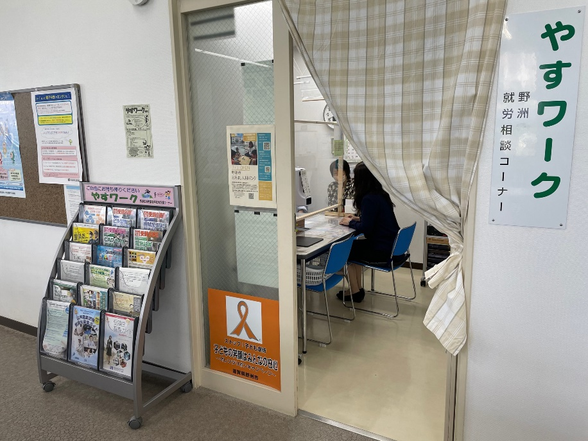
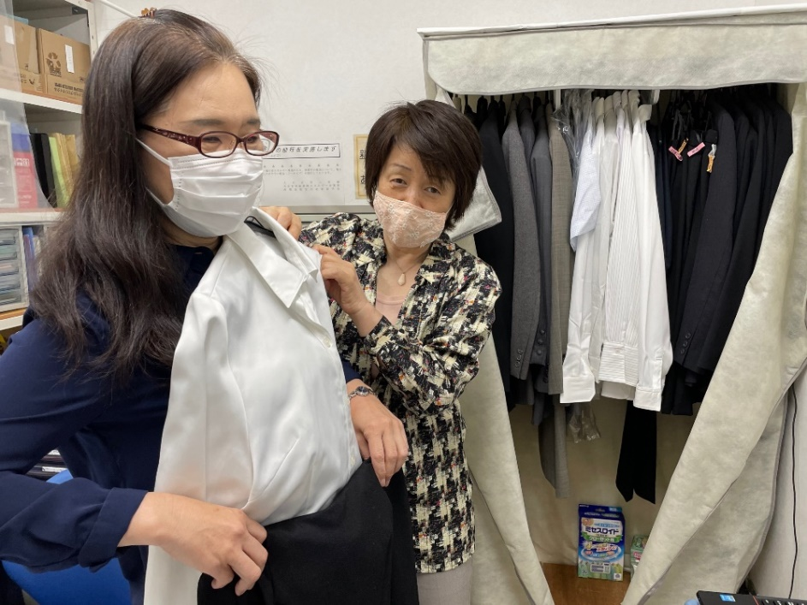
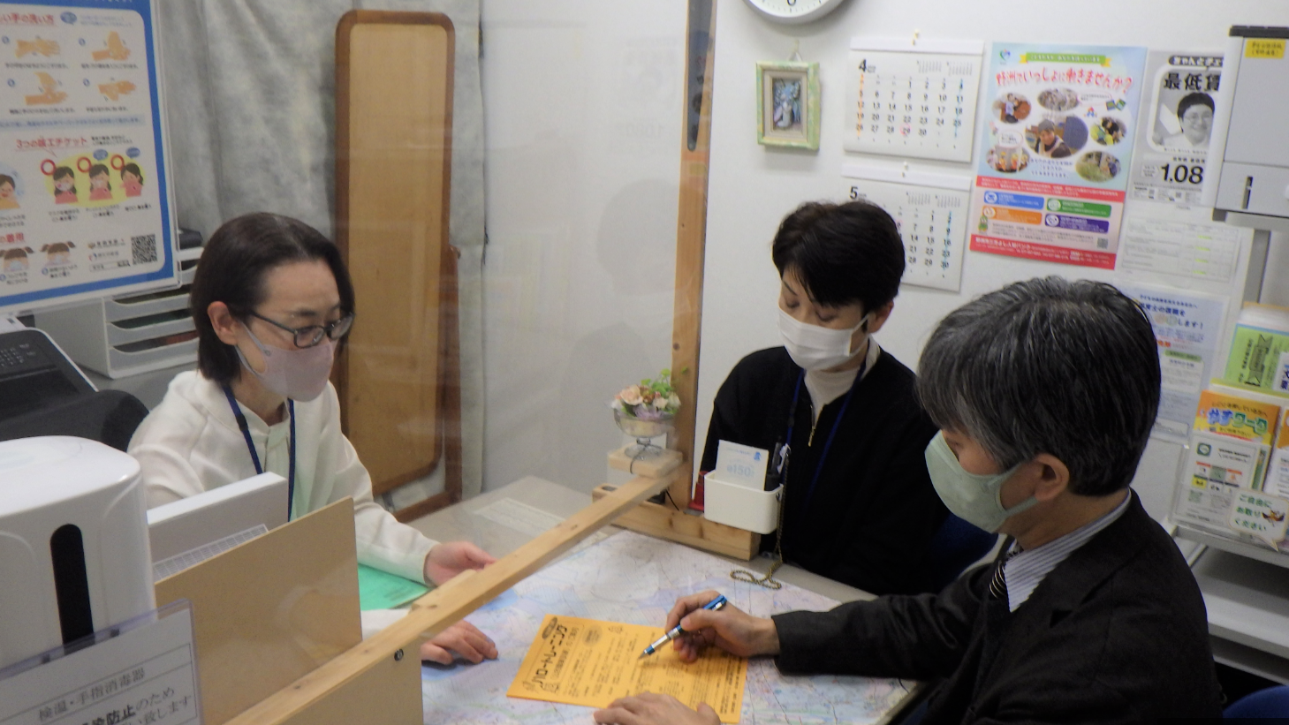
やすワークとは・・・
「野洲市と滋賀労働局が生活困窮者等を対象とした就労支援事業を一体的に実施するための協定（平成25年）」に基づき就労支援と生活支援を一体的に実施するために野洲市役所内に設置している施設

Slide 32
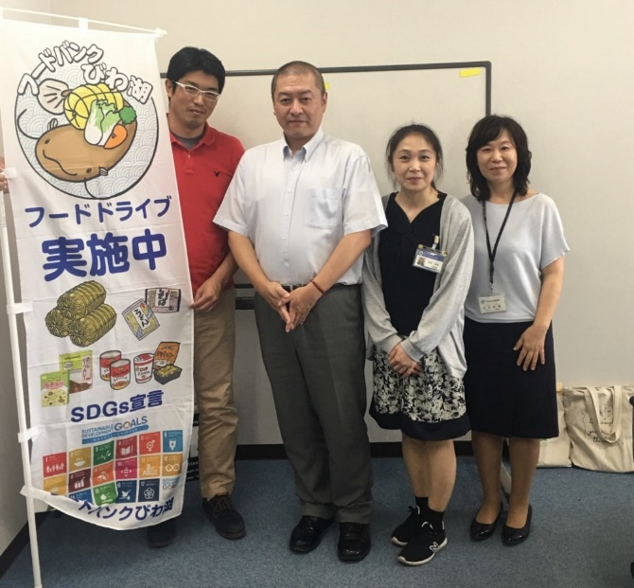
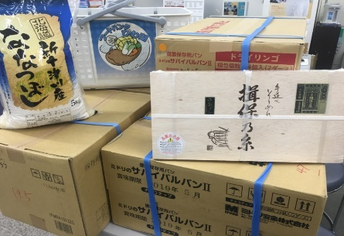

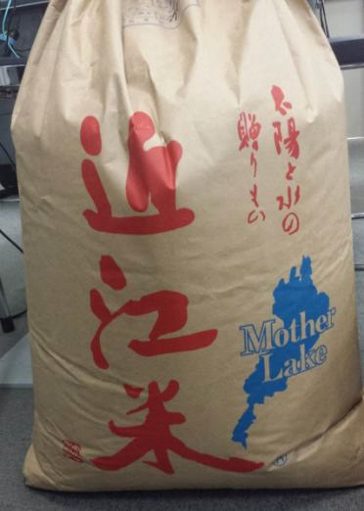

生活困窮世帯、気になる世帯に
食
〇フードバンク団体からの寄付
〇地域の方々からの寄付
〇事業者からの寄付 などなど
市民生活相談課（生活困窮世帯）
子育て家庭支援課・家庭児童相談室（子ども支援）
提
供
支援世帯に配布

Slide 33
重層的支援体制整備事業

Slide 34

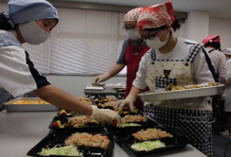
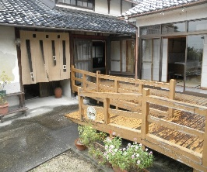
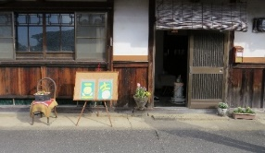
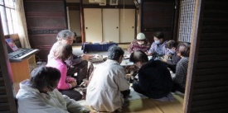
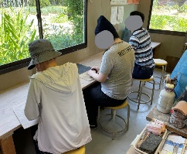
令和８年度 野洲市重層的支援体制整備事業について
高齢者・障がいのある人・子ども・生活困窮者などすべての人々が地域、暮らし、生きがいを共に創り
高めあうことができる「地域共生社会」を実現させるべく、包括的な相談の拠点づくり及び協働による
地域づくりを推進します。
アウトリーチ等を通じた
継続的支援事業
生活困窮者等のための地域づくり事業
継続的な伴走による支援
地域における効果的な支援体制を構築する
地域の資源
消費者相談
生活保護
農業
地域づくりに向けた支援
相談を受け止める
民生委員児童委員
就労
支援
・生活支援体制整備事業
・一般介護予防事業
・地域活動支援センター
事業
・地域子育て支援拠点
事業
・共助の基盤づくり事業
自治会
多機関協働事業
中核の機能を担い相談支援関係者へ連携・つなぎ
保健・医療
社会福祉協議会
包括化推進会議
教育
伴走
重層的支援会議
地域住民
就労準備支援
「ゆにっと」
発達支援センター
参加支援事業
つながりや参加の支援。
狭間のニーズにも対応する参加支援を強化
居場所の機能
地域の
空き家活用
居場所
陶芸
日常の暮らしの中での支え合い
コミュニティ（サークル活動等）
居場所をはじめとする
多様な場づくり
34

Slide 35
令和8年度 野洲市重層的支援体制整備事業
生活困窮の相談支援等の取り組みを活かしつつ、地域の住民の複雑化した支援ニーズに対応する包括的な支援体制を構築するため、地域づくり、参加支援、相談支援に向けた事業を一体的に実施
野洲市社会福祉協議会（委託）
生活困窮者支援等のための
地域づくり事業
参加支援事業
地域における効果的な支援体制を構築するため、福祉ニーズを把握する事業や、その把握したニーズを踏まえ地域サービスを創出・推進を図ります。
・見守りマップ ・死後委任事務
利用者のニーズを踏まえた丁寧なアセスメントを行い支援メニューのマッチングを行う。また居場所など新たな環境に適応できるように定着支援や受け入れ先を訪問するなどのフォローアップを行います。
市
野洲市社会福祉協議会（委託）
育児、介護、障がい、困窮など、世帯全体の複合化・複雑化した課題を包括的に受け止める相談支援体制づくりを推進します。
地域生活課題を早期に発見し適切な対応を行うために、住民が身近なところで専門職と話し合う場や、住民の自主活動等の交流ができる拠点を各地域に整備します。
多機関の協働による
包括的支援体制構築事業
アウトリーチ等を通じた継続的支援事業

Slide 36
令和8年度 多機関の協働による包括的支援体制構築例
野洲市役所本館
市民生活相談課
野洲図書館内
市民協働室
市民相談
多機関の協働による
包括的支援体制構築事業
法律相談（弁護士・司法書士）
さまざまな機関等と連携し
支援をコーディネートする
消費生活相談
税務、年金相談
市民ブースの活用
法律相談（毎月1回）
弁護士・司法書士
行政相談
生活困窮者支援・やすワーク
地域住民の相談拠点
市民活動の交流・支援
連携
正規職員 2名
市民活動支援員 １名
相談支援包括化推進員1名
正規職員 ４名
生活困窮相談支援員 ４名
消費生活相談職員 ２名

Slide 37
児童生徒の健全育成に係る滋賀県と野洲市の連携に関する協定書について
（目的）
第1条 この協定は、市および県が、教育および福祉
におけるそれぞれの役割と責任を自覚し、相互の連
携と協力による、児童生徒の健全育成および将来の
社会的自立に向けた切れ目のない支援を図ることを目
的とする。
（相互の連携による支援）
第２条 市および県は、児童生徒の健全育成および将来
の社会的自立に向けた支援に関し、それぞれの役割に
応じた適切な対応措置を講ずるため、計画的に情報共
有その他必要な連携をするものとする。

Slide 38





現状・実態
問題点
在学中
不登校生徒への支援
在学中
学校、学年、学級による
取り組みの差
本人との相談
学習支援
不登校生徒への
取り組みの困難さ
保護者支援をするための
中学校
組織化の困難さ
保護者との相談
家庭訪問
人事異動
進路先への引き継ぎのみ
野洲市適応指導教室
アフターフォローのなさ
卒業後
●定時制、通信制高校進学後、消息不明
どこがフォローするのか？
義務教育後
●高校中退後、消息不明
市内の実態、実数すら不明
●進路先未定のまま、家庭で過ごす
成人期
支援ができない
●どの機関にもつながっていない
●未就労の一方で、保護者の高齢化は進行する
●引きこもり状態の長期化

Slide 39


バトンタッチがうまくいかないことで・・・
支援が途切れる
「だれが」「どこに」がわからなくなる
アフターフォローができなくなる
目的
中学校を卒業する不登校生徒を支援先につなげるために、
不登校生徒移行支援会議を設置する
個人情報
支援会議の活用
雇用
連携と
情報共有
非行
矯正
保健
福祉
教育
医療

Slide 40



万が一「ひきこもり」
になっても、実態を把握しやすく、つながりやすい。
中学校
進路先
進路先
次の支援者
全体のイメージ
円滑なバトンリレー
実際の概要
５
W
Who
誰を
ターゲット
・中学３年生の卒業時点で３０日以上の欠席が認められる生徒
・卒業後も不登校が継続されることが予想できる生徒
What
何を
するのか
・「ひきこもり」リスクの高い生徒の情報共有と移行支援
・中学校を卒業する不登校生徒の情報共有と移行支援の確認
When
いつ頃
するのか
年に1回 ２月
Where
どこで
するのか
不登校生徒移行支援会議
Why
なぜ
するのか
「ひきこもり」にならないように教育、医療、福祉等の機関で情報を共有し、義務教育終了後の移行支援のあり方を検討する。
１
H
How
どのように
市内３中学校の担当者、発達支援センター、健康推進課、
ふれあい教育相談センター、障がい福祉課、家庭児童相談室、
湖南病院、あすくる守山野洲、学務課、市民生活相談課

Slide 41
野洲市児童生徒の健全育成に係る支援体制
滋賀県
滋賀県立
高校生
対象者
1 不登校および不登校傾向で支援が必要
2 発達障がい等特別な支援が必要
3 中途退学および転学等が心配され支援が必要
4 その他、児童生徒の健全育成および将来の社会的
自立のために連携した支援が必要
滋賀県
教育委員会
滋賀県立
高校教員
滋賀県
支援方針及び
支援経過の共有
一次窓口
（事務局）
市民生活相談課
・支援対象者の情報を管理する。
・支援調整会議を行い、支援方針を
決定する。
野洲市
市立学校への指導
学務課
野洲市くらし支えあい条例第25条に基づく支援調整会議
市立学校
不登校・ひきこもり
（中学校卒業後）
市民生活相談課
児童虐待・非行
家庭児童相談室
精神障がい
健康推進課
発達障がい
発達支援
センター
知的障がい
身体障がい
障がい福祉課

Slide 42
消費者行政推進事業

Slide 43
野洲市の消費生活相談受付状況
 | 消費生活相談件数 | 契約当事者のうち ７０歳以上の割合
令和７年度 | 658件 | 36.2％
令和６年度 | ７４２件 | ３４．３％
滋賀県（令和６年度）※１ | １２,２８0件 | ２7．6％
全国（令和６年度）※２ | 910,181件 | ２6．２％
※１ 参考：滋賀県消費生活センターの令和６年度消費生活相談の状況
※２ 参考：国民生活センタのー令和６年度全国の消費生活相談の状況
【補足】※１、※２ともに例年８月に前年度分が公表されます。

Slide 44

野洲市くらし支えあい条例（訪問販売登録）
（登録）
第９条 市の区域内における訪問販売は、市長の登録
を受けた事業者（以下「登録事業者」 という。）で
なければ、行ってはならない。
（登録の更新）
第13条 第９条の登録は、３年ごとにその更新を受けな
ければ、その期間の経過によって、 その効力を失う。
●訪問販売登録状況（令和８年４月１日時点）
登録事業者数 6４1件

Slide 45
野洲市くらし支えあい条例（説明の求め等）
（説明の求め等）
第19条 市長は、消費者からの苦情の処理のために必要があると認
めるときは、事業者等そ の他の関係者に対し、消費生活センター
への来庁及び説明又は商品等の品質及び表示、営 業の方法等に関
する資料の提出を求めることができる。
２ 市長は、前項の関係者が説明又は同項の資料の提出を拒んだ場合
であって、同項の消費 者の同意があるときは、当該消費者の苦情
の内容並びに当該関係者の氏名又は名称及び住所又は所在地を公表
することができる。
３ 市長は、前項の規定による公表をしようするときは、あらかじめ、
第１項の関係者にそ の旨を通知し、相当の期間を定めて、意見
を述べる機会を与えなければならない。

Slide 46











野洲市の見守り活動の仕組み
個人情報を活用
する
しない
野洲市消費生活センター
個人情報
に留意！
委嘱団体は必要に応じて
個人情報の提供が
可能！
健康推進課
通報
通報（個人情報含む）
警察
消費生活協力団体の委嘱
支援
野洲市
消費生活センター
民生委員
児童委員
見守り
発見
障がい福祉課
地域包括支援センター
野洲市消費者
安全確保地域協議会
要配慮市民等
野洲市見守りネットワーク
＊野洲市見守りネットワーク協定事業者（53事業者）
＊野洲市の消費生活協力団体の委嘱（11団体）※R8.4.1現在
Notes:
当日資料にないスライド

Slide 47
野洲市くらし支えあい条例での位置づけ
（消費者安全確保地域協議会）
第８条 市長は、法第11条の３第１項の規定に基づき、野洲市消費者安全確保地域協議会を組織する。
（見守りネットワーク）
第27条 市、事業者及び自治組織は、要配慮市民等が安心して暮らすことができるよう見守るため、相互に連携を図りながら協力する組織（以下この条において「見守りネットワーク」という。）を構築するよう努めなければならない。
２ 市は、見守りネットワークを構築するときは、協力する事業者及び自治組織（当該見守りネットワークに協力する特定非営利活動促進法（平成10年法律第７号）第２条第２項に規定する特定非営利活動法人その他の団体があるときは、当該団体を含む。）と協定を締結するものとする。

Slide 48

野洲市消費者安全確保地域協議会の特徴
特 徴
○個人情報の活用
・消費者庁や警察から提供された個人情報をベースに見守りリストを作成し、構成員に配布して見守り等の活動に活用しています。
・関係機関から提供を受けた情報を分析し、市の保有する情報を突合させることで、配慮が必要な市民（＝見守りが必要な市民）を抽出することができます。ピンポイントで見守ることで、効果的な見守りを行うことができます。
＊市の保有する情報
⇒介護認定、障がい者手帳、福祉サービス利用等
○福祉部局や関係機関と連携した見守り等の活動の実施
・市の福祉部局と連携し、見守り等の活動を行います。
・消費生活センターだけでは、見守り等を活動を行うことができない。
・一人の対象者に対し、さまざまな角度からの見守り等の活動を行
います。

Slide 49










野洲市消費者安全確保地域協議会
消費者庁・警察から提供された情報の活用
「見守りリスト」の作成
詐欺犯・悪質業者
消費者庁
①押収した顧客名簿
②名簿情報
提供の要請
行政
処分等
KAMO
KAMO
③顧客名簿
情報の提供
捜査
逮捕
②´名簿情報
提供の要請
消費者安全法
・消費者庁へ情報の求め・提供
・警察署へ情報の求め・提供
・構成員へ「見守りリスト」の提供
KAMO
③´顧客名簿
情報の提供
民生委員
児童委員
野洲市消費生活センター
（地域協議会事務局）
警察
地域協議会の構成員が
見守り活動等を行う範囲
において情報を共有
野洲市消費者安全確保地域協議会
野洲市社会福祉協議会、守山警察署、民生委員児童委員、介護サービス事業所、障がい福祉サービス事業所、医療機関、弁護士、その他会長が必要と認めるもの
必要な
範囲で
情報共有
守山
警察署
市の
福祉部局

Slide 50
見守りリストの作成と提供（個人情報の活用）
根拠法：消費者安全法
・消費者庁からの情報提供・・・・・・・・・・・法第11条の２第１項
→消費者安全法に基づき、消費者庁が保有する野洲市民の情報の提供を求める。
・警察からの情報提供・・・・・・・・・・・・・・法第11条の４第３項
→消費者安全法に基づき、警察が保有する詐欺に関する野洲市民の情報の提供を
求める。
・市が保有する情報の活用・・・・・・・・・・・法第11条の４第３項
→消費者庁と警察から提供された情報をベースに市が保有する情報情報等）を加え、介護保険台帳や障がいに関する手帳交付台帳に記載された情報を突合させ、見守りリストを作成する。
・構成員への見守りリストの提供・・・・・・・・法第11条の４第３項
→作成した見守りリストを必要に応じて構成員に提供する。

Slide 51
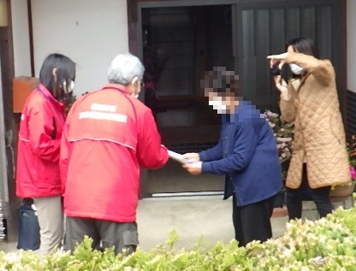
見守り活動 ～民生委員児童委員との取組事例～
◎地域で解決したケース
「訪問販売で高額な布団を買ったら息子に『高すぎる！』と叱られた」と80歳代女性から
相談を受けた民生委員さん。
近くの自治会館に女性をお連れし、そこで自治会長等も集まって相談を受けられました。
「市役所に連絡しにくい」と言われるので、民生委員から契約書に記載のある事業者に
電話をし、「本人が解約したいと言っている」と断っていただきました。
あわせて、自治会長や民生委員ら、地域ぐるみで女性の相談を受けていて、平時見守り
活動をしていることを伝えることで、今後の抑止力にもなりました。
解決！
地域ぐるみで
対応されたことで、
今後の被害防止にもつながる。
センターから事業者へ電話で解約の確認。
クーリング・オフ期間中で、支払いも商品の引き渡しもなかったことで、無事解決！
地 域
行 政

Slide 52
野
洲
市
見
守
り
ネ
ッ
ト
ワ
｜
ク
協
定
締
結
53
事
業
者

Slide 53

滋賀県野洲市 健康福祉部 市民生活相談課
消費生活センター
電話 ０７７－５８７－６０６３
FAX ０７７－５８６－21７７
メール soudan@city.yasu.lg.jp
市ホームページ
http://www.city.yasu.lg.jp
（事業に関する資料も公開しています）

